Slide 1



Python
等级考试一级
第3课：Python赋值运算符 （Python的运算符及从控制台输出）
主讲老师：祝老师

Slide 2
本节课知识点：
一、回顾输出、输入函数的语法格式
二、赋值运算与扩展的赋值运算符
三、算术运算符
根据情况额外扩展：单、双、三引号&变量知识

Slide 3
赋值运算符：
赋值运算符是 “ = ” 等于号
赋值运算符的作用是：将等于号右边的值，“装入”等于号左边的变量中。

Slide 4
算数运算符：
算数运算符是 +、-、*、/，
特殊的：//（整除）、%（求余）、
**（乘方）。
算数运算符的作用是：进行一系列的数学算数运算
如果要实现更复杂的数学运算，可以使用导入“math”库函数

Slide 5
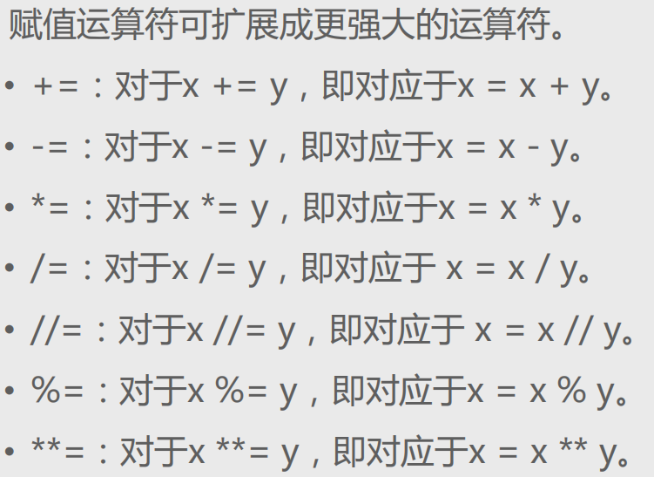

Slide 6


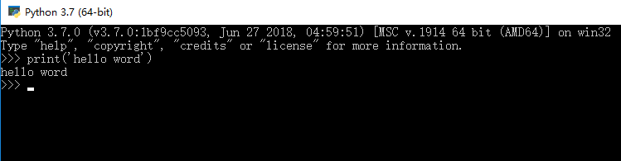
接下来咱们就噼里啪啦的敲代码吧！
“Hello python“
怎样让python输出“Hello python“
让老师给你debug
在>>>符号开始输入print(‘hello world’)
print(‘hello world’)
必须是英文状态下，细致观察一下，
英文状态下的括号和中文状态下的
括号一样吗？
（) ‘’ ‘’ 你能分清吗？
老师，我的程序
出bug了，输出不了
大家再给python”聊”几句吧！

Slide 7

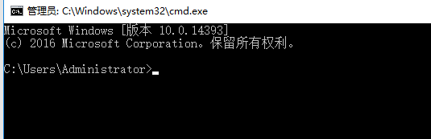
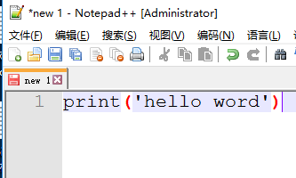
必须要把编写的python语言保存为后缀为py的文件。
以英文名字命名。比如hello.py。
请大家思考，怎样调用该文件？
以风驰电挚的速度找出你的命令行，windows+R
在输入cmd, 这就ok了。
你的文件如果放在桌面上，只需转到桌面上然后在
执行程序就可以了，比如：cd desktop
然后： python helloword.py
老师我有问题，这边!我们只能用这个东东编写python吗？
Good question！
老师给大家推荐一个记事本工具
使用它更方便，还能保存。
既然大家表现的这么优秀，我就把关于命令行使用的
诀窍传授给大家。

Slide 8

输出
思考：如果你想连续输出的话，你应该怎样做？
print（‘hello python’,’what is your name’,’python’）
输出的时候逗号会变成空格。
输出的时候也可以进行运算
Print（20+455）
怎样输出233+333=566。
Print(‘233+333=’,233+333)
单引号中不进行运算
逗号之后的会加入运算。

Slide 9

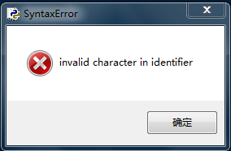
猜数字
为什么……我在IDLE软件中好好地运行会出现这个提示框啊。
试一下，如果输入了中文符号会怎么样呢？

Slide 10
猜数字
打开IDLE
print("Hello World!")
小写
英文符号

Slide 11


THANK YOU
其他更好玩的热点资讯 请手动关注微信公众号：
Ablock创客教育

